Slide 1
利用MATLAB求解离散LTI系统响应
离散LTI系统的输入-输出关系可由线性常系统差分方程描述
当已知系统的输入和N个初始状态，可由下式迭代计算系统的输出。

Slide 2




Slide 3
(1) n<0 序列值为零
(2) n>0 序列值为零

Slide 4
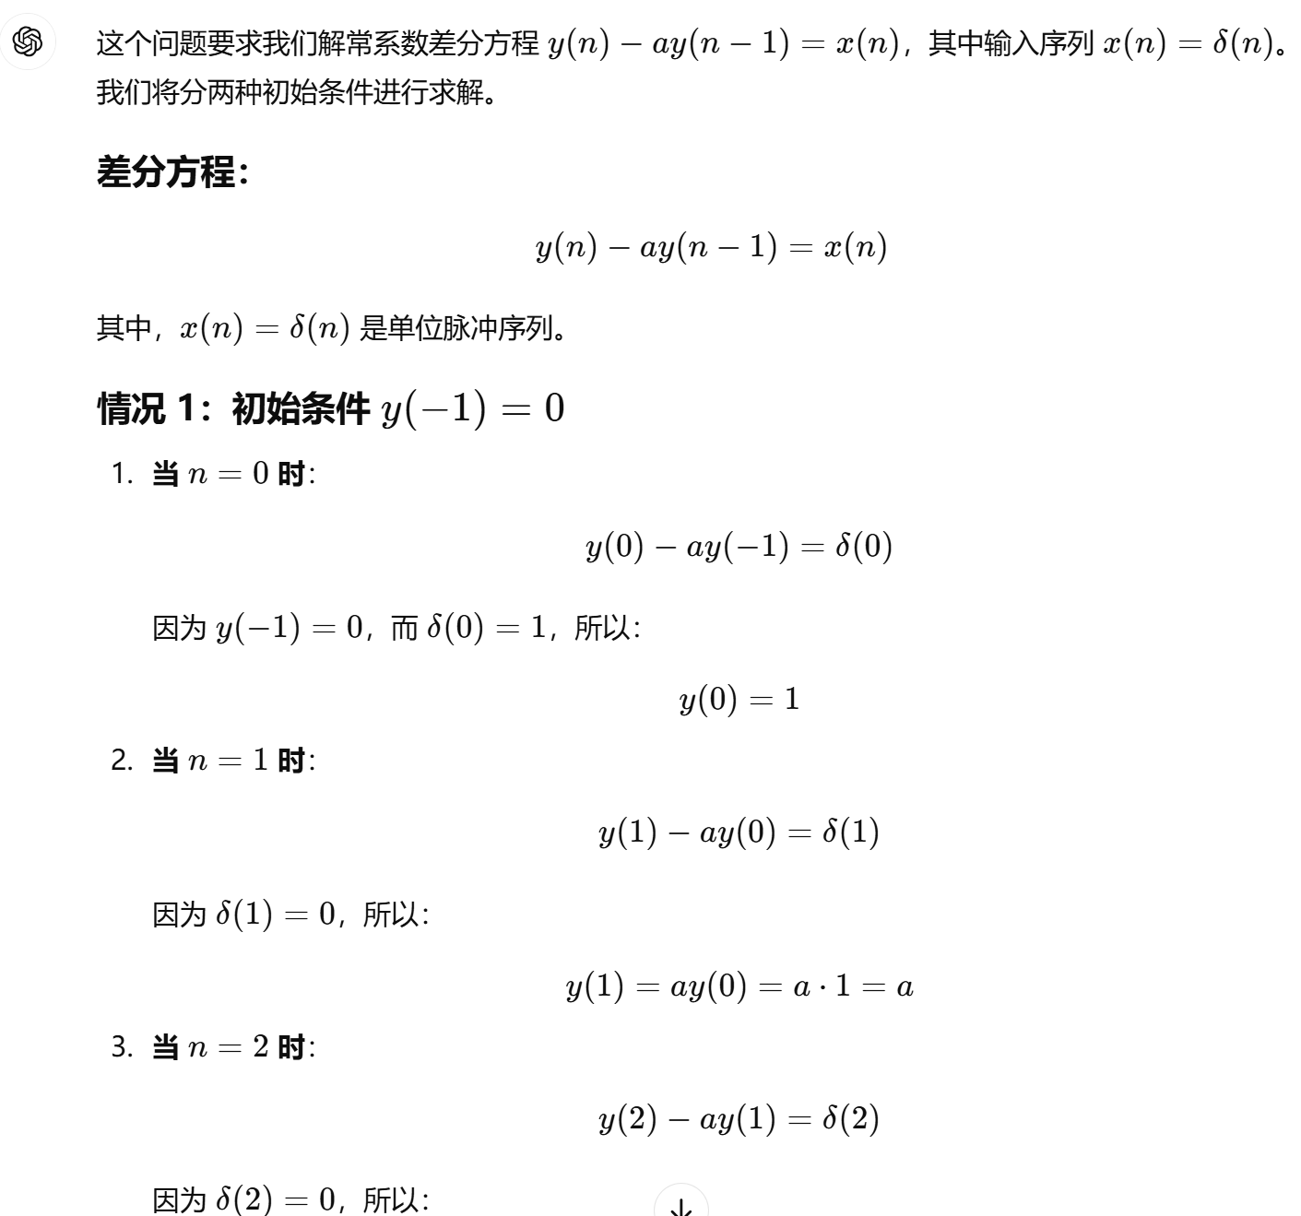
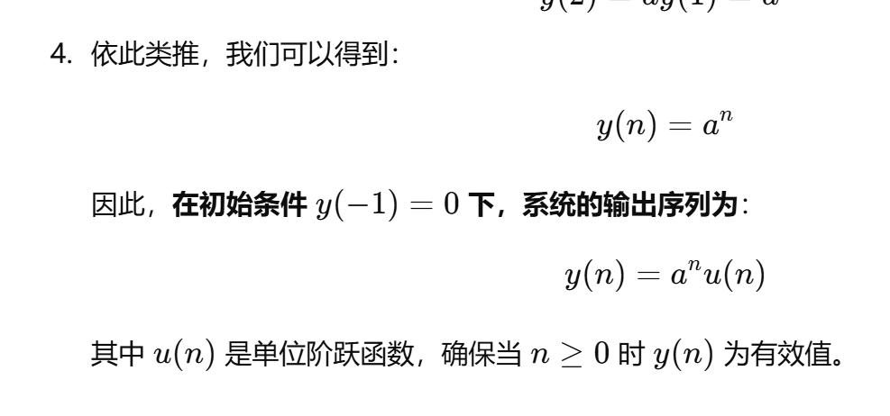
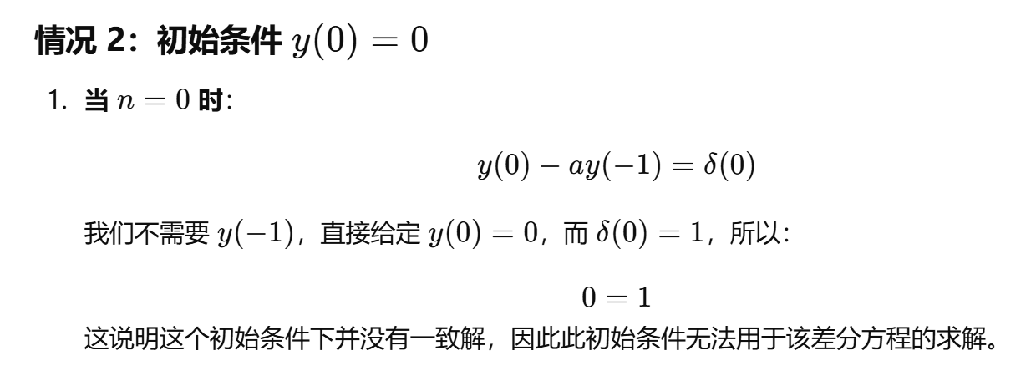

Slide 5
利用MATLAB求解离散LTI系统响应
MATLAB提供了求解零状态差分方程的函数
y=filter(b,a, x )
其中：b=[b₀,b₁,…,b_{M}] , a=[a₀,a₁,…,a_{N}]
x表示输入序列系数，y 表示输出序列系数。
系统的初始条件为零。
输出序列y[k]的长度和输入序列x[k]相同。

Slide 6
例: 利用 M点的滑动平均系统去噪
M点的滑动平均系统的输入-输出关系为
原始信号： s[k]=(2k)0.9^{k}
噪声干扰的信号： x[k]=s[k]+n[k]
噪声信号： n[k]
利用M点的滑动平均系统从信号x[k]中滤去噪声信号n[k]

Slide 7
% Signal Smoothing by Moving Average Filter
N = 101;
%generate (-0.5, 05)Uniformly distributed random numbers
n = rand(1,N)-0.5;
k=0:N-1;
s=2*k.*(0.9.^k);
x=s+n;
subplot(2,1,1);
plot(k,n,'r-.', k,s,'b--', k,x,'g-');
xlabel('Time index k'); legend('n[k]','s[k]', ' x[k]');
M =5; b = ones(M,1)/M; a =[1];
y = filter(b,a,x);
Subplot(2,1,2);
plot(k,s,'b--', k,y,'r-');
xlabel('Time index k'); legend('s[k]','y[k]');

Slide 9
信号的抽样
信号抽样的理论分析
时域抽样定理
抽样定理的工程应用
信号重建
实际应用举例

Slide 10
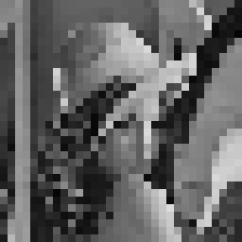
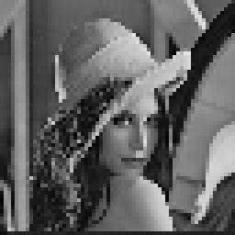
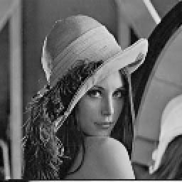

不同抽样频率对图像的影响

Slide 11
抽样的数学模型及实现
点抽样
抽样间隔(周期) T (s)
抽样角频率 ω_{sam}=2π/T (rad/s)
抽样频率 f_{sam}=1/T (Hz)

Slide 12
抽样的数学模型及实现
?
在信号的时域抽样过程中，从时域难以看出如何选择合适的抽样间隔T。利用信号时域与频域一一对应的关系，可以从频域分析。

Slide 13
x(t)频谱X(jω)与序列x[k]频谱的关系
引入信号x_{s} (t) :
其中 :
δ_{T} (t)的Fourier变换:

Slide 14
引入函数与模拟函数的关系

Slide 15
引入函数与序列频谱关系

Slide 16
x(t)频谱X(jω)与序列x[k]频谱X_{s}(jω)的关系
信号的时域离散化导致信号频域的周期化。
周期为ω_{sam}=2π/Τ，其与抽样间隔T成反比。

Slide 17
抽样间隔T对抽样过程的影响
X(jω)=0 |ω|>ω_{m}
称为ω_{m} 为信号的最高(角)频率。ω_{m}

Slide 18
例: 已知某带限信号抽样信号x(t)的频谱如图所示， 试分别抽样角频率ω_{sam}=2.5ω_{m}, 2ω_{m} , 1.6ω_{m}抽样时，抽样后离散序列x[k]的频谱。
解：

Slide 20


